Slide 1

Scale불량 DataSet Analysis
’어떤’ 설명 변수를 수정해야 Scale불량을 최소화 할 수 있을까?
A반 이종하

Slide 2
과제 정의
종합 실습
배경 설명
누가? ----- 내가
언제? ----- 1최근
어디서? --- OO공장
무엇을? --- Scale불량에 영향을 미치는 인자 분석
어떻게? --- Scale불량에 대한 데이터를 통해
왜? -------- Scale불량 최소화를 위해
다양한 예측 모델을 이용하여 Scale불량에 영향을 주는 영향 인자를 객관적으로 도출하고 선정한 영향 인자를 활용하여 Scale불량을 최소화하는 과제이다.
[인자 목록]
PLATE_NO: plate, No ROLLING_DATE: 작업시각, SCALE: scale 불량, SPEC: 제품 규격, STEEL_KIND: 강종, PT_THK: plate두께, PT_WDTH: plate 폭, PT_LTH: plate 길이, PT_WGT: plate 중량, FUR_NO: 가열로 호기, FUR_NO_ROW: 가열로 작업순번, FUR_HZ_TEMP:가열로 가열대 온도, FUR_HZ_TIME:가열로 가열대 시간, FUR_SZ_TEMP:가열로 균열대 온도, FUR_SZ_TEMP:가열로 균열대 시간,FUR_TIME: 가열로 시간, FUR_EXTEMP: 압연 온도, ROLLING_TEMP_T5:가열대 온도,
HSB:HSB적용(1:적용, 2:미적용), ROLLING_DESCALING:압연중 Descailing 횟수,
WORK_GR: 작업조

Slide 3
과제 정의
종합 실습
방향 및 주제 선정
Scaling 불량 DataSet을 분석을 통해, 이번 두 주간 배웠던,
데이터 수집/ 정제/ 변환
분석계획 및 데이터 탐색적 분석(그래프로 시각화)
문제 분석 및 결과 해석(선형회귀, 피어슨)
모델 평가
예측과 분류 모델 생성
각 설명변수간의 관계 도출
과 같은 지식들을 종합적으로 활용하고 실제적으로 체득하는 것을 목적으로 한다.
분석한 정보와 일반적으로 알려진 정보를 결합하여,
- Scaling불량에 많은 영향을 끼치는 요인 발견
가장 효율적인 영향 요인 해결 방안을 고민
많은 경제적 이익을 취할 수 있는 해결 방안 모색

Slide 4
과제 정의
종합 실습
배경 지식
Scale 발생: 열간압연된 coil의 표면에 생성된 산화성 물질로, Scale이 없을 수록 질이 좋은 철강이라고 평가된다. (즉 없을수록 좋다)
가열로 가열대 온도: 예열된 슬라브를 상부온도가 1260°C-1280°C로 유지된 가열대에서 50분-70분 동안 체류시켜 상기 슬라브의 온도를 1130°C-1150°C로 유지하는 단계
가열로 균열대 온도: 가열된 상기 슬라브를 상기 가열로의 균열대에 45분-55분 동안 유지시키는 단계
가열로 추출 온도: 가열로의 균열대로부터 추출되는 상기 슬라브의 추출온도를 1165°C-1185로 유지하는 단계
Hot Scale Breaker: 열간상태의 슬래브(Slab) 표면에 생성된 두꺼운 스케일을 제거하기 위한 장치
사상 압연 온도: 상기 균열대에서 추출된 슬라브를 990°C~1010°C에서 조압연하는 단계
압연간 Descaling 횟수: 스케일을 제거하는 단계
판두께: 말 그대로 판의 두께를 의미하는 것

Slide 5
과제 정의
종합 실습
예상 목표 기술
1. 가설
- 가설 설정을 통해 데이터간의 관계를 추측한다.
- 여러가지 통계적 기법을 통해 가설 검증과정을 거친다.
- Scale 불량에 미치는 요소들을 파악하고 중요도를 매긴다.
- 최종적으로 가설이 참인지 거짓인지 판별한다.
이 주일간의 학습 과정을 완전히 체득하는 것이 목표
2. 활용
- 검증된 가설을 통해 Scale 불량 원인을 확정한다.
- 그 원인을 어떻게 해결할지에 대해서 고민한다.
- 원인과 해결방안을 함께 제시하여 Scale불량을 낮춘다.
학습 과정을 넘어서 실무적으로 사용해보는 것이 목표

Slide 6
과제 정의
종합 실습
예상 목표 기술 (가설 설정)
가설.1 Scale이 낮을 수록 좋을 것이다.
(Scale이 없을 수록 좋은 철강이라고 평가 받기 때문이다.)
가설.2 각 단계의 온도는 무조건 낮거나 높다고 좋은 것이 아니다
(좋은 철강을 만드는데 필요한 온도가 정해져 있기 때문이다.)
가설.3 Hot scale Breaker는 존재하는 것이 좋다.
(scale을 제거하는 장치로, 가설1과 연관지어 설명할 수 있다.)
가설.4 Descaling과 압연은 연관이 있을 것이다.
(Descaling과 압연은 동시에 이루어지기 때문이다.)

Slide 7
분석 계획
종합 실습
데이터 처리
데이터 처리를 위한 Module Import
데이터 불러오기(SCALE불량.csv)
결측치 확인 및 처리
데이터 이상치 확인
5. 이상치 및 필요 없는 컬럼 제거
6. 데이터분할 (Train, Test)

Slide 8
분석 계획
종합 실습
데이터 분석
1.그래프 분석
2. 상관 분석 가설검정(pearson)
(각 가설에 사용되는 변수들을 이용하여 시행)
3. 다중 회귀 분석
4. 의사결정나무 모델링
5. 랜덤 포레스트 모델링
6. 그래디언트 부스팅 모델링

Slide 9
분석 계획
종합 실습
분석 결과
1. 각 모델을 통한 영향 변수 도출
2. 가설 검증
3. 결론 도출

Slide 10
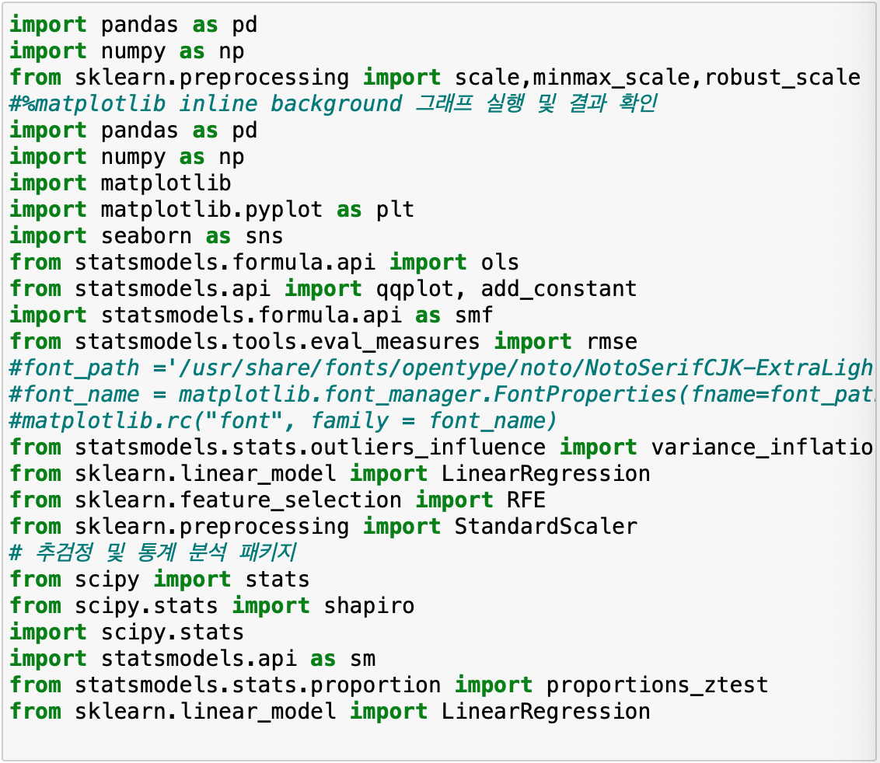
데이터 현황
종합 실습
데이터 처리를 위한 Module Import
이하 모듈은 ipynb파일에서 확인 가능하다.

Slide 11
데이터 현황
종합 실습
2. 데이터 불러오기(BOSTON_HOUSING.csv)
SCALE불량.csv 파일을 DataFrame 형태로 받아온다.

Slide 12
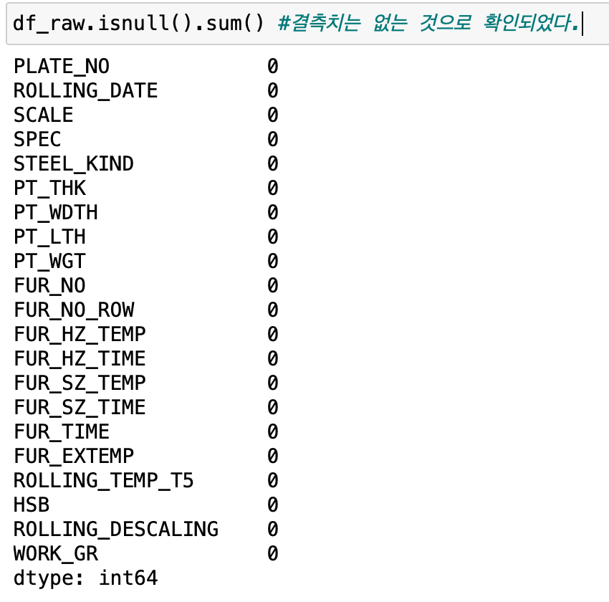
데이터 현황
종합 실습
3. 결측치 확인 및 처리

Slide 13
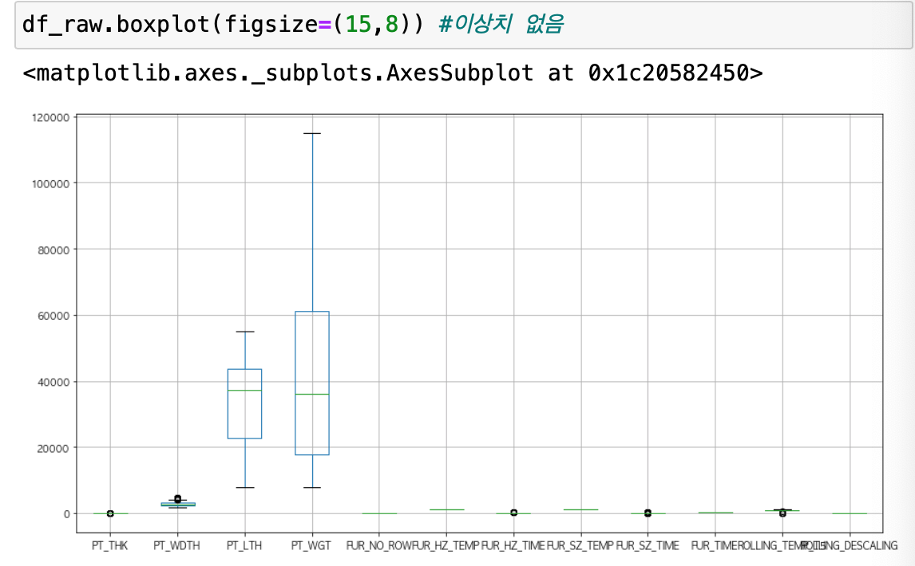
데이터 현황
종합 실습
데이터 이상치 확인
이상치가 없음을 플롯 차트를 통해 확인

Slide 14
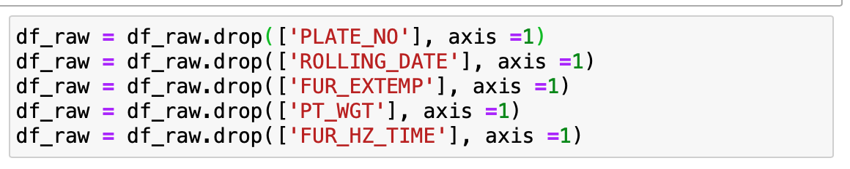
데이터 현황
종합 실습
5. 이상치 및 필요 없는 컬럼 제거
제거할 이상치가 없으므로 필요 없는 값 제거
plate no는 scale 불량과 전혀 상관이 없음 -> drop
ROLLING_DATE는 scale 불량과 전혀 상관이 없음 -> drop
FUR_SZ_TEMP와 FUR_EXTEMP는 값이 같음. -> 둘 중 한 개 drop
PT_WGT는 sclae 불량과 상관이 매우 적음 -> drop
- FUR_HZ_TIME은 scale 불량과 전혀 상관이 없음 -> drop

Slide 15
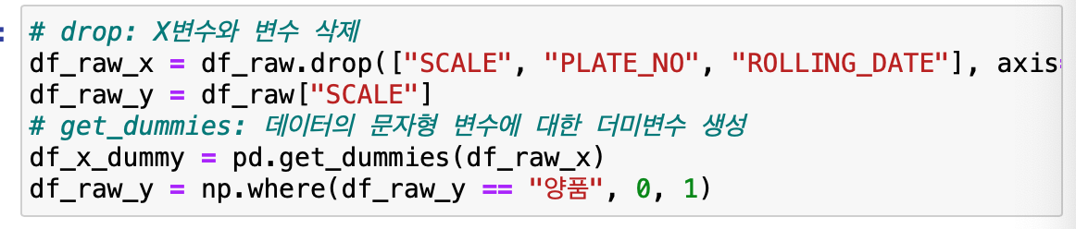
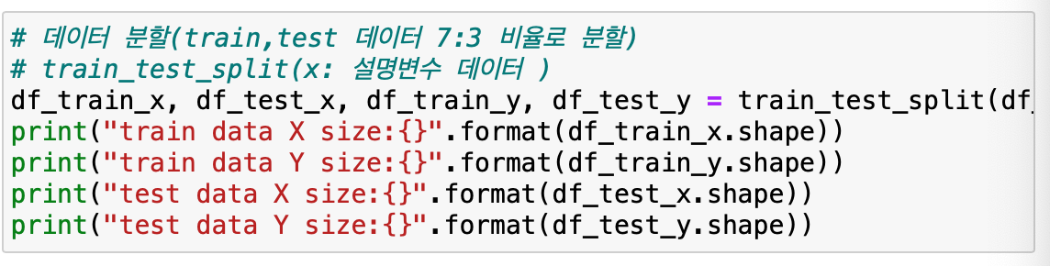
데이터 현황
종합 실습
6. 데이터분할 (Train, Test)

Slide 16
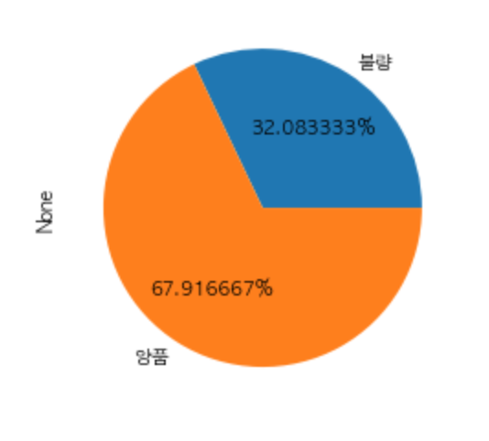
탐색적 분석
종합 실습
1. 그래프 분석
Scale불량에서 양품은 약 68%, 불량은 약 32%

Slide 17
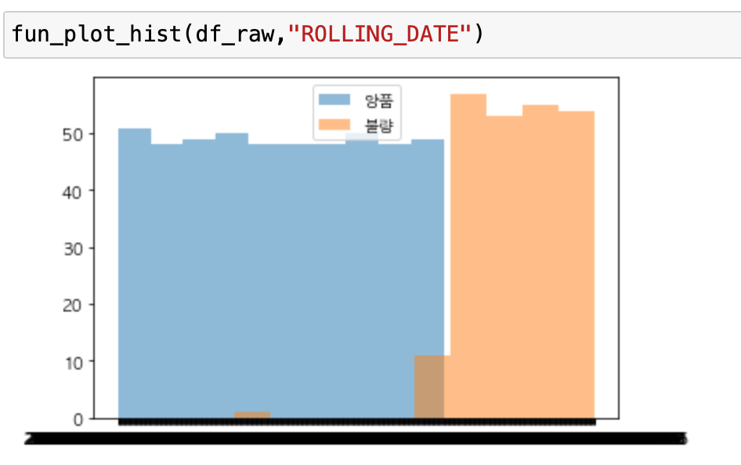
탐색적 분석
종합 실습
1. 그래프 분석
- 특정 시점 이상부터 불량이 발생하기 시작했음.
- x축이 시간 순 배열이 아니므로 의미가 없음 -> drop

Slide 18
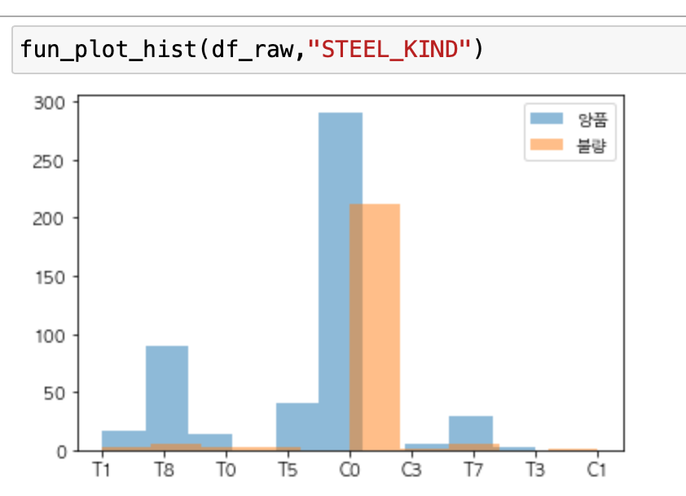
탐색적 분석
종합 실습
1. 그래프 분석
C0에서 유독 불량이 많음.

Slide 19
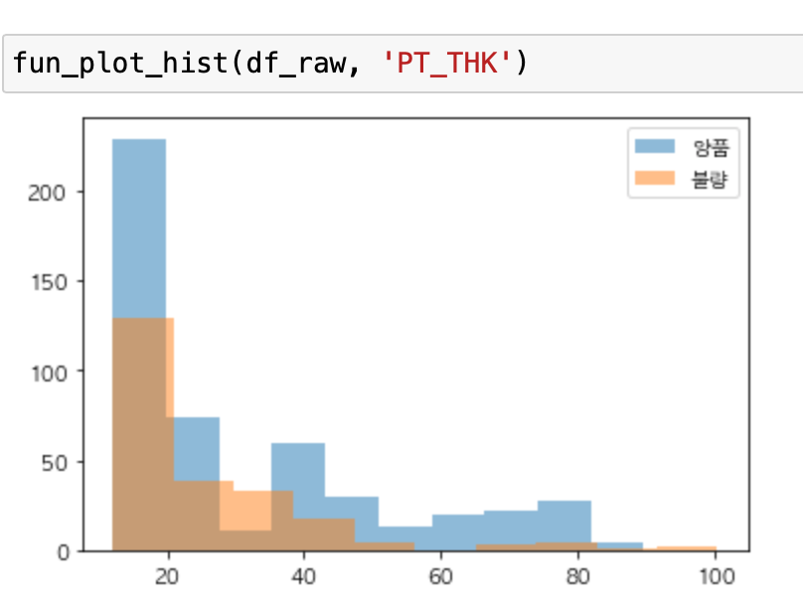
탐색적 분석
종합 실습
1. 그래프 분석
- 플레이트의 두께 폭이 작을 수록, 불량이 많다.
- 플레이트의 두께가 작다는 것은 곧 압연을 많이 한다는 뜻이다.
- 압연을 많이 하면 스케일이 많이 발생한다.

Slide 20
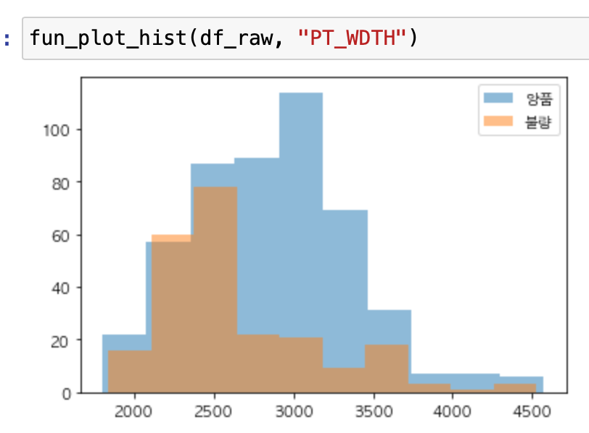
탐색적 분석
종합 실습
1. 그래프 분석
- 플레이트의 폭이 2500 근방까지 불량률이 증가함
- 그러나 그 이후의 불량률이 일정하지 않음.
- x축이 시간 순 배열이 아니므로 의미가 없음 -> drop

Slide 21
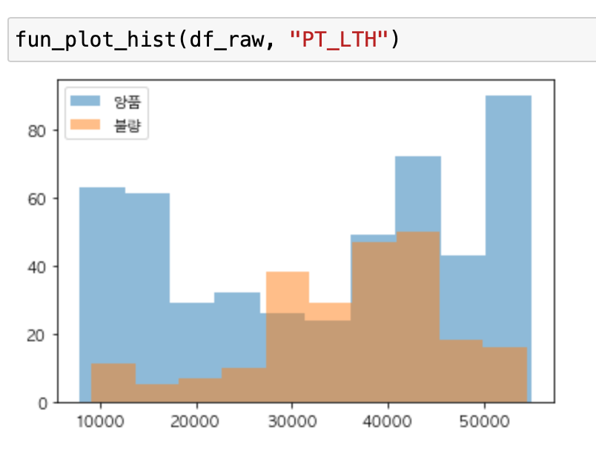
탐색적 분석
종합 실습
1. 그래프 분석
- 플레이트의 길이 폭이 30000~45000정도 까지 증가함.
- 그 이후로 급격하게 불량률이 떨어짐.
- 특정 구간에 대한 불량률을 조사해 볼 필요가 있음.

Slide 22
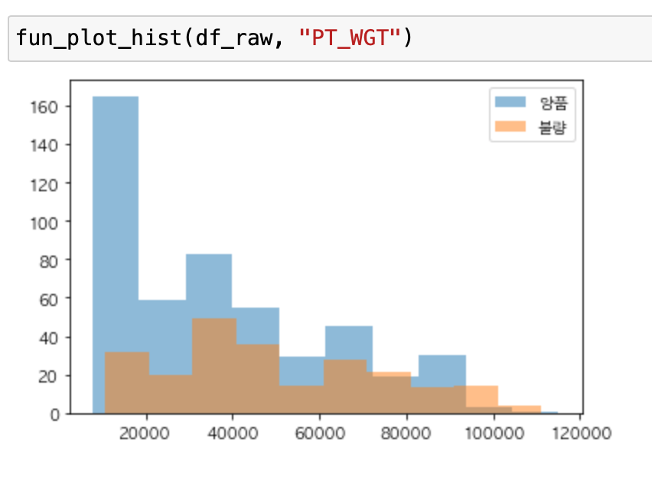
탐색적 분석
종합 실습
1. 그래프 분석
플레이트의 중량에 따라 scale 불량의 비율이 큰 차이가 없는 것
으로 보아 두 변수간의 상관이 적다고 생각할 수 있다.

Slide 23
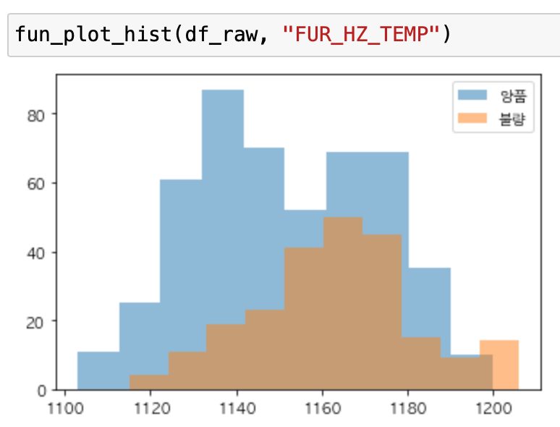
탐색적 분석
종합 실습
1. 그래프 분석
가열로 온도가 1160도 근처에서 불량률이 높은 것으로 보아
scale 불량과 연관 있을것임

Slide 24
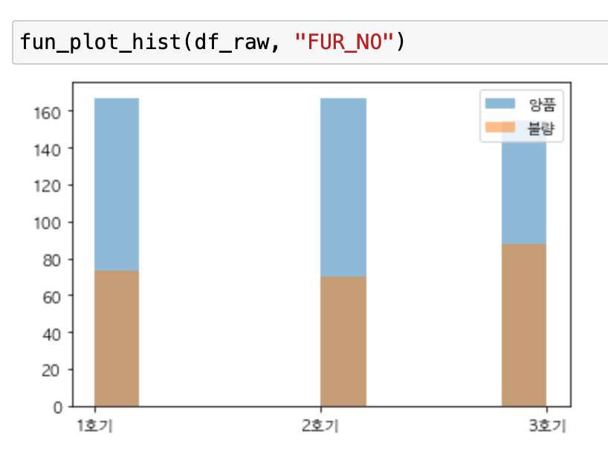
탐색적 분석
종합 실습
1. 그래프 분석
- 가열호기에 따라 불량률의 차이는 크지 않다
- 다만, 작업 순번과 같이 확인해야 하는 문제이다.

Slide 25
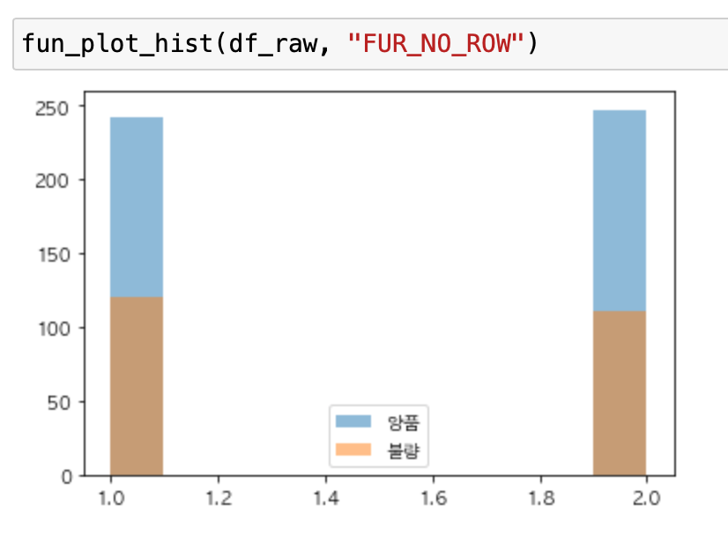
탐색적 분석
종합 실습
1. 그래프 분석
- 작업 순번에 따라 불량률의 차이는 크지 않다
- 다만, 가열로 호기와 같이 확인해야 하는 문제이다.

Slide 26
탐색적 분석
종합 실습
1. 그래프 분석
가열로 온도가 1160도 근처에서 불량률이 높은 것으로 보아
scale 불량과 연관 있을 것임

Slide 27
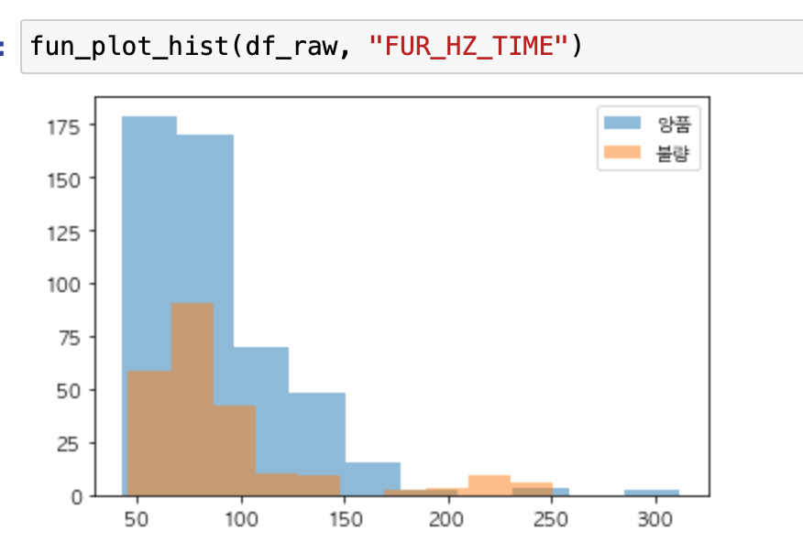
탐색적 분석
종합 실습
1. 그래프 분석
- 가열로 시간에따라 scale 불량의 변화가 크지않음
- scale 불량과 관계가 적다고 볼 수 있음.

Slide 28
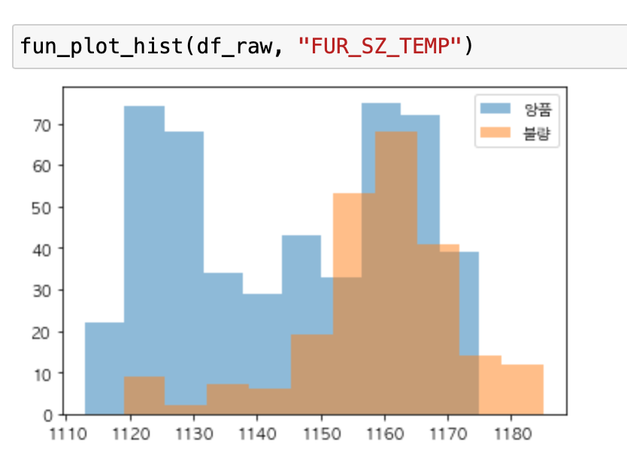
탐색적 분석
종합 실습
1. 그래프 분석
가열로 균열대 온도가 1150~60 구간의 불량률이 큰 것으로
보아 scale 불량과 연관이 있을 것임.

Slide 29
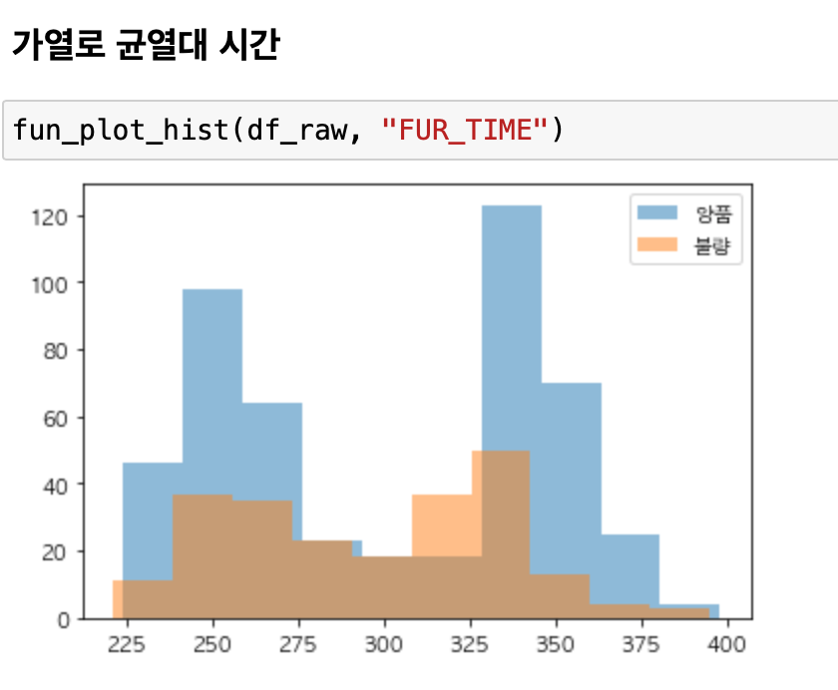
탐색적 분석
종합 실습
1. 그래프 분석
불량률이 특정 구간에서 높다.
- 어느정도 영향이 있을 것으로 보인다.

Slide 30
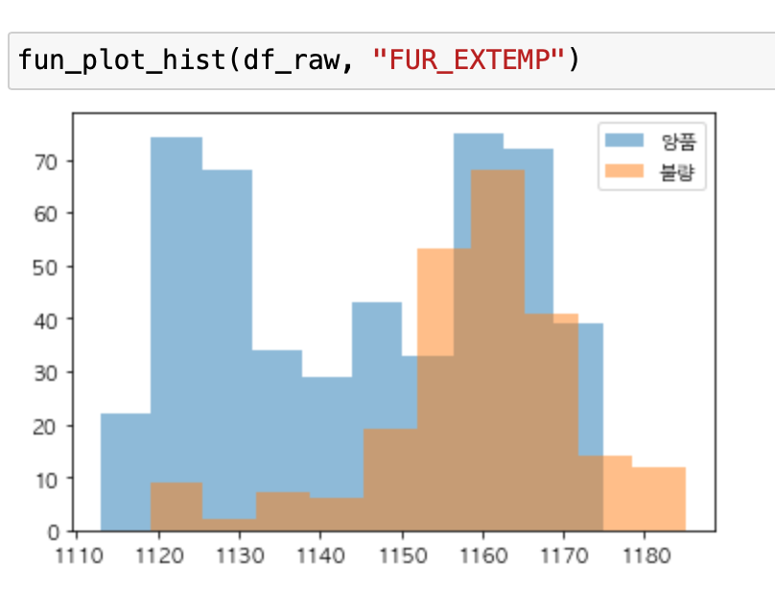
탐색적 분석
종합 실습
1. 그래프 분석
- FUR_SZ_TEMP와 동일한 값을 지녔다.
- 중복 되었으므로 drop 한다.

Slide 31
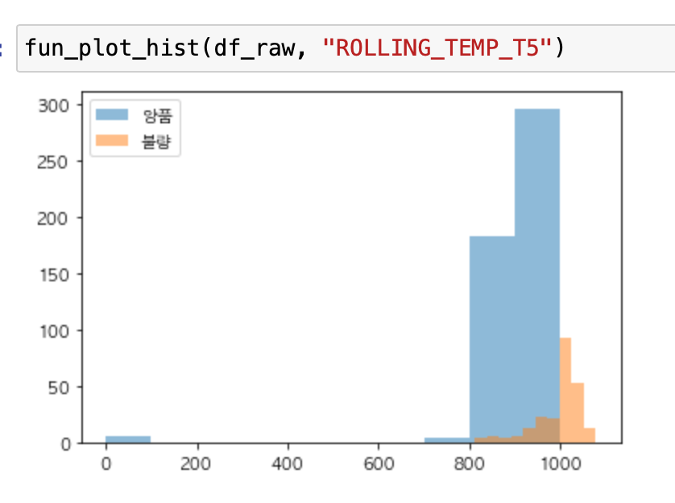
탐색적 분석
종합 실습
1. 그래프 분석
- 특정 구간(800도 이상)에서만 발생한다.
- 스케일 발생과 매우 밀접한 관련이 있다고 볼 수 있다.

Slide 32
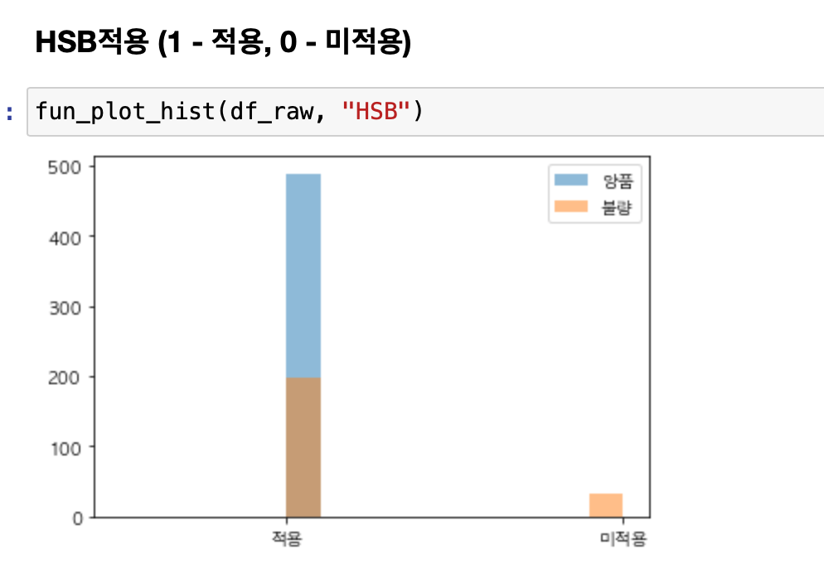
탐색적 분석
종합 실습
1. 그래프 분석
- HSB 미적용 제품의 경우 양품이 한개도 존재하지 않는다.
- HSB 적용 제품의 경우 양품이 불량품에 비해 2배 이상 많다.
- 스케일 불량에 가장 크리티컬한 요인일 것이라고 예측할 수 있다.

Slide 33
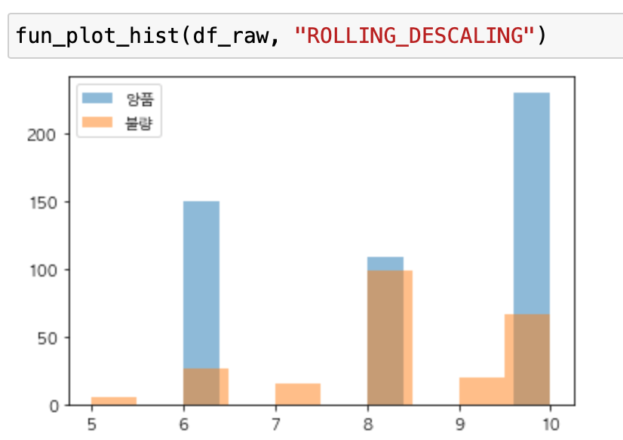
탐색적 분석
종합 실습
1. 그래프 분석
- Descaling 횟수가 적을 경우 양품이 없고 불량품만 있는 경우가 있다.
- Descaling 횟수가 많을 수록, 양품이 상당히 많다.
- Descaling도 상당히 스케일 불량에 상당히 크리티컬할 요인일 것이다.

Slide 34
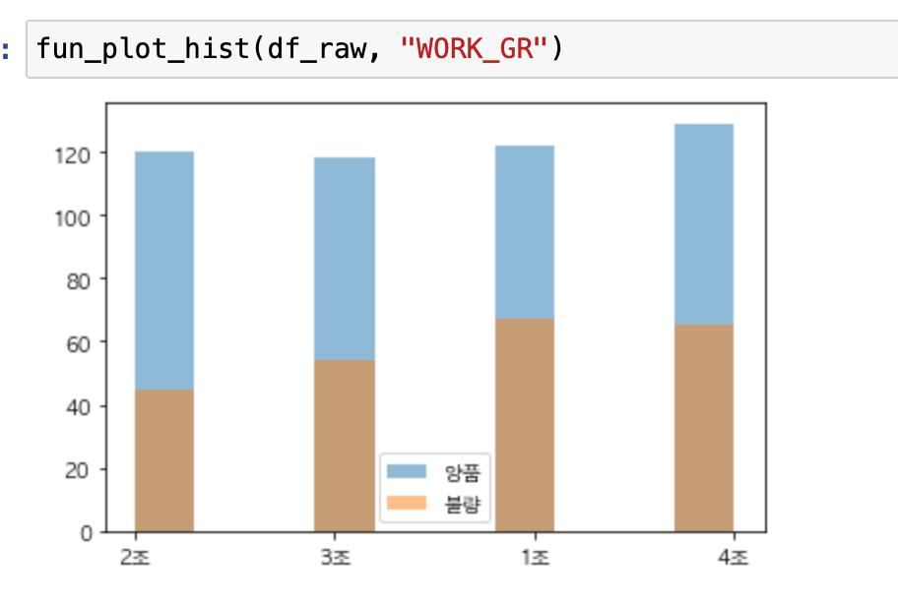
탐색적 분석
종합 실습
1. 그래프 분석
- 2조의 불량률이 낮다.
- 단 모든 조의 능률은 큰 차이가 없다.

Slide 35
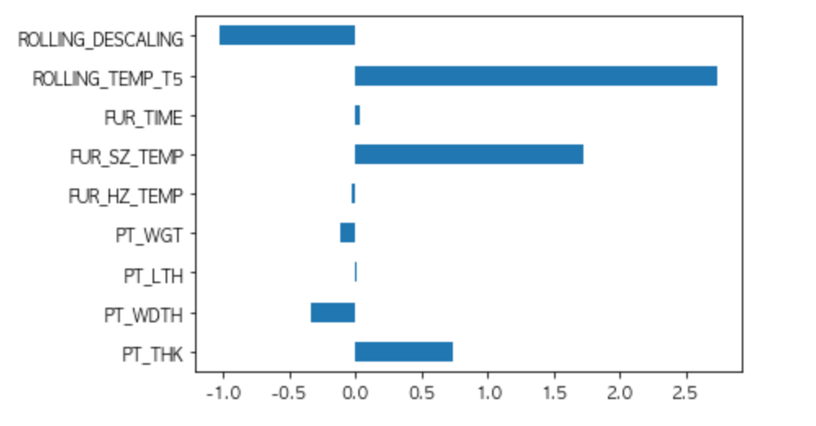
탐색적 분석
종합 실습
2. 로지스틱 회귀 분석
압연 온도 > 가열로 균열대 온도> Descaling횟수 > Plate 폭

Slide 36
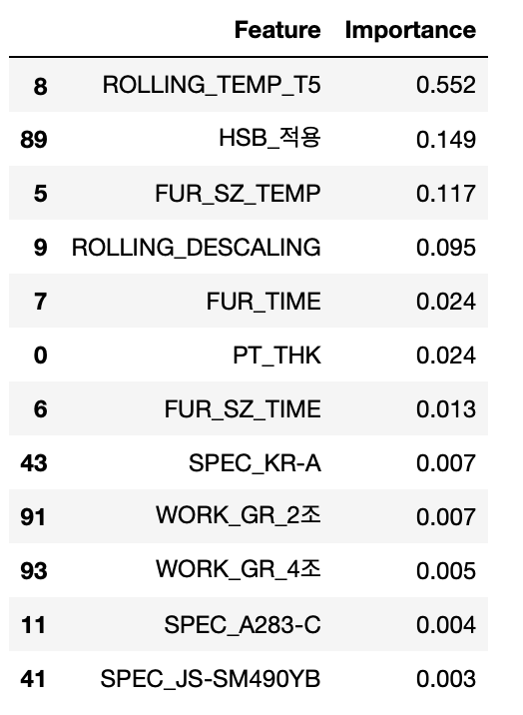
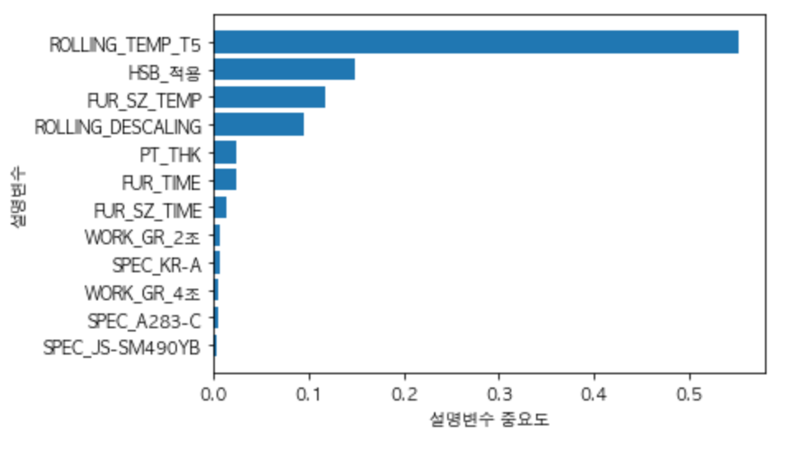
탐색적 분석
종합 실습
3. 의사결정나무 모델링
압연 온도 > HSB_적용 > 가열로 균열대 온도 > Descaling 횟수

Slide 37
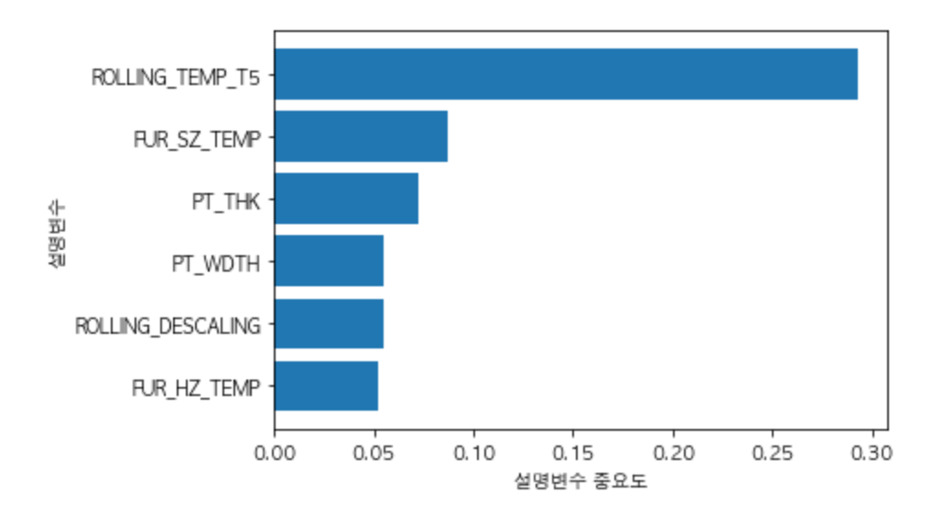
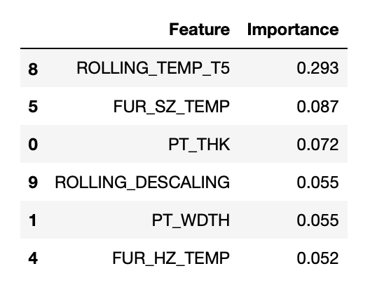
탐색적 분석
종합 실습
4. 랜덤포레스트 모델링
압연 온도 > 가열로 균열대 온도 > Plate 두께 > Plate 폭

Slide 38
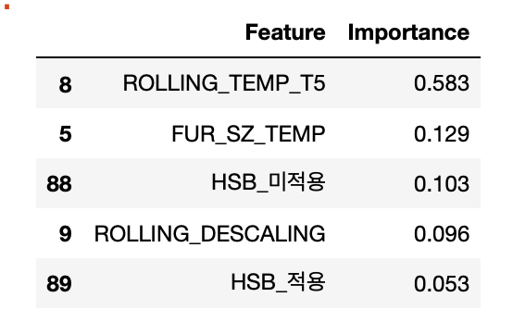
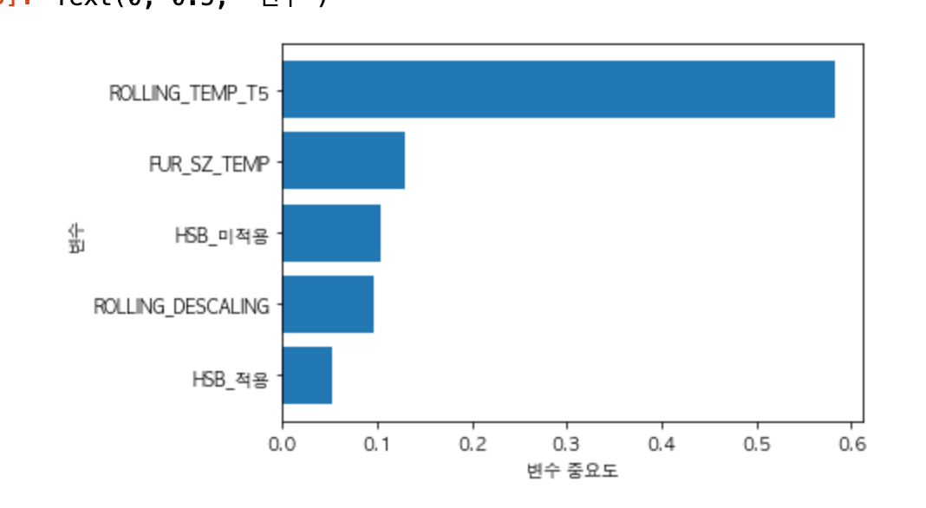
탐색적 분석
종합 실습
5. 그래디언트 부스팅 모델링
압연 온도 > 가열로 균열대 온도 > HSB_적용 > Descaling 횟수

Slide 39
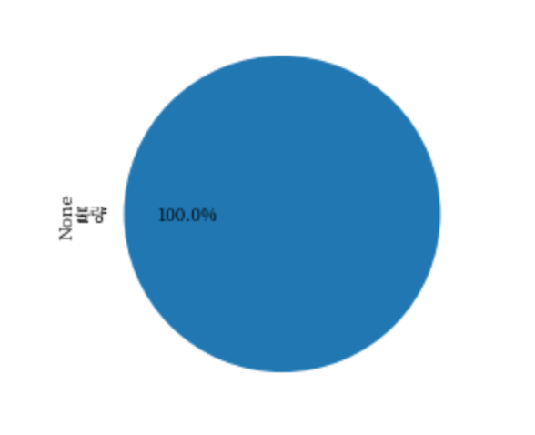
개선방향 또는 결론
종합 실습
결론
모든 검증에서 압연 온도가 1등이다.
→ Scale불량에 압연 온도가 끼치는 영향이 절대적이다.
HSB 적용도 큰 영향을 끼친다.
→ Scale불량을 줄이기 위해서는, HSB를 적용해야한다.
3. Plate 폭도 큰 영향을 끼친다. → Plate 폭은 압연을 많이 해야 줄어든다.
→ 압연을 많이 할 수록 Scale불량이 나타날 확률이 높다.
Descaling 횟수도 큰 영향을 끼친다. → Descaling은 횟수랑 상관이 없다.
→ Descaling의 횟수가 짝수이면 Scale 불량이 적게 나타난다.
.

Slide 40
개선방향 또는 결론
종합 실습
결론
Scaling 불량을 줄이려면 :
압연 온도를 일정한 온도로 조절해야한다. (조절 실패시 불량률 상승)
HSB를 적용해야한다. → HSB가 적용되지 않으면 불량 확률이 올라간다.
Plate폭이 낮은 상품 생산을 피해야 한다
→ 폭이 좁을 수록 압연이 많이 들어갈 수 밖에 없다.
→ 압연이 많이 들어가면, scale불량 확률이 올라간다.
Descaling 횟수 짝수로 맞춰야 한다.
→ Descaling가 정상적으로 이루어지는 경우는 짝수다.
→. Descaling이 홀수라면, 기계가 잘못 동작한 경우이다.
.

Slide 41
검증 단계
종합 실습
가설 검증
가설.1 Scale이 낮을 수록 좋을 것이다. -> 참
가설.2 각 단계의 온도는 무조건 낮거나 높다고 좋은 것이 아니다 ->참
가설.3 Hot scale Breaker는 존재하는 것이 좋다.
(scale을 제거하는 장치로, 가설1과 연관지어 설명할 수 있다.) -> 참
가설.4 Descaling과 압연은 연관이 있을 것이다.
(Descaling과 압연은 동시에 이루어지기 때문이다.). -> 참

Slide 42
개선방향 또는 결론
종합 실습
결론
Scaling 불량을 낮추기 위한, 비지니스적 의사결정:
최적화된 압연 온도(990°C~1010°C )를 유지할 수 있는 기계를 유치한다.
각 단계에 최적화된 온도를 유지할 수 있는 기계를 유치한다.
HSB를 적용한다.
기계의 오류를 막아 압연의 횟수가 짝수가 될 수 있도록 조정한다.
결국 Scale불량률을 낮추기 위해서는,
적절한 기계와 그 기계의 적절한 활용이 가장 중요하다.

Slide 43
Lesion Learn
종합 실습
실습 과정을 통해 배운 또는 느낀 통찰, 아이디어, 애로사항 등을 정리합니다
- 지난 이 주일간 학습했던 영향 변수간 관계와 영향력에 대해 체득하게 되었다.
- 상식적으로는 연관이 있지만, 직접 확인해볼 경우 연관이 전혀 없는 데이터들이 있다.
- 데이터 분석을 통해 객관적으로 발생하는 문제를 해결할 수 있다.
- 데이터 분석만으로도 Scale 불량에 대한 원인을 찾아낼 수 있다.
- 무의미한 데이터 변수가 많아서 처리하는데 너무 많은 시간이 들었다.
- 서로 유의성을 갖지 않는 변수들이 많아서, 데이터를 처리하기 어려웠다.

